Slide 1
La Chasse à l’Arc
Journée de Formation Obligatoire Arrêté du 16 juillet 2012
Notes:
Message
Les instructeurs se présentent et présentent succinctement leur association et la FFCA. Ils justifient leur présence en tant qu’émanations d’une Association de Chasse Spécialisée et précisent en quoi leur intervention va consister.
Ce qui justifie leur présence : leur compétence et les messages qu’ils vont faire passer dans l’intérêt général de la chasse à l’arc (pérennité) et de la chasse en général.
Les instructeurs déclarent que leur objectif est avant tout de nourrir la passion et le rêve et de contribuer à former des chasseurs efficaces et acceptés par la société.
C’est le moment de poser les limites de cette journée de formation obligatoire et d’évoquer l’existence de stages d’approfondissement organisés par les associations affiliées à la FFCA.
Piège à éviter
Se raconter, se mettre en avant (réduire le périmètre de la formation aux récits de chasse) : une partie de l’auditoire sera séduite (ce qui ne constitue pas un objectif associatif) et une autre partie sera rebutée.
Réduire la formation à des préoccupations purement techniques : une seule journée de formation est trop courte pour faire une formation exhaustive. Une présentation trop précise ou trop pédante décrocherait l’auditoire (voir stages FFCA). Il faut tenir compte de la capacité d’absorption des stagiaires.
Se laisser embarquer dans une surenchère de connaissances techniques ou de considérations philosophiques (cas du stagiaire qui pose des questions très techniques pour montrer qu’il en connaît un rayon lui aussi, voir plus que l’animateur…).
Oublier de transmettre les valeurs associées aux considérations techniques.

Slide 2
Programme de la formation
FORMER
Objectifs de la formation
Quelques repères historiques
La chasse à l’arc
Le tir de chasse
Le matériel
L’entraînement au tir de chasse
La sécurité
La réglementation
Les Journées de Formation Pratiques
Vie Fédérale
Les exercices pratiques
Notes:
Message
Xxx.
Piège à éviter
Xxx.

Slide 3
Objectifs
FORMER
Transmettre des connaissances
Aider le futur chasseur à l’arc à acquérir les bases pour devenir rapidement compétent sur le terrain
La compétence est un gage d’accès aux territoires, pour le débutant, comme pour tous les archers

Slide 4
Objectifs
FORMER
Transmettre des valeurs
Aider le futur chasseur à l’arc à cultiver une bonne image de la chasse dans la société
La bonne image est un gage de pérennité de notre activité
Comportement qui maintient un juste équilibre entre la satisfaction des plaisirs, la sensibilité de la société.

Slide 5
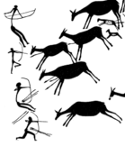
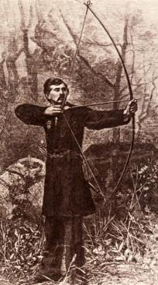
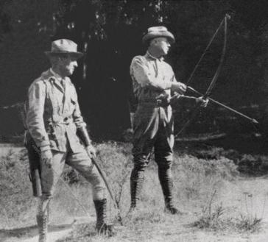
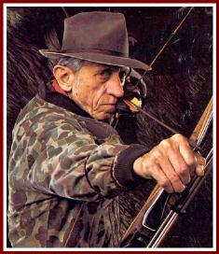
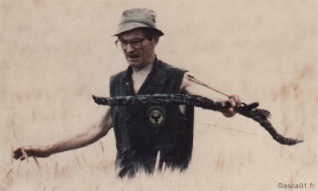
Quelques repères historiques
CHASSE A L’ARC
L’homme chasse à l’arc depuis 30 000 ans
XVème siècle : l’arme à feu supplante l’arc
La chasse à l’arc renaît
1850 : aventures de Maurice et William Thompson
1920 : aventures de Saxton Pope, Arthur Young…
1940 : aventures d’Howard Hill, Fred Bear…
1969 : invention de l’arc « compound » (Allen)
1969 : première association en France (ASCA)
Années 80 : des millions d’adeptes aux USA
1986 : Fédération Française des Chasseurs à l’Arc
1995 : réglementation française spécifique
Aujourd’hui : des milliers de chasseurs à l’arc en France
Possibilité de chasser à l’arc en « chasse accompagné » et pour les chasseurs étrangers (sous conditions)
M. Thompson
S. Pope
A. Young
M. Deramond
F. Bear

Slide 6
CHASSE A L’ARC
Chasser à l’arc
« Quêter le gibier pour se créer les conditions d'un tir efficace »
Notes:
Message
Aux instructeurs, de développer ici dans leurs mots un discours synthétique.
Piège à éviter
Xxx.

Slide 7
Choisir l’arc, c’est rechercher…
CHASSE A L’ARC
Un nouveau rapport à la nature et au sauvage :
S’immerger dans la nature et le sauvage pour réactiver les sens qui unissent l’homme à son environnement
Une expérience humaine :
Développer des valeurs telles que de l’effort, la vigilance, l’adaptation, le rapport au temps, à la mort, l’authenticité… le goût de la vie
Des sensations et des émotions fortes
Notes:
Les chasseurs se réfèrent facilement au terme "éthique". Cependant, quand on les interroge sur le sujet, les réponses fournies vont de l’énoncer de règles de gestion (on ne tire pas les gros), de sportivité (on ne tire pas un animal arrêté), de sécurité (on ne tire pas sans avoir identifié) a des rappels de la règlementation (on ne tire pas la nuit). Cela va des tables de la loi (il est interdit de) à « à chacun son éthique » (on s’arrange avec sa concsience). Et quand on fait le bilan, l’éthique de l’un n’est jamais celle de l’autre alors que tout le monde en parle !
En fait, la définition même de l’éthique semble méconnue de la plupart des chasseurs et ils rechignent dans l'ensemble à faire une démarche pour amener au grand jour ce que pourrait recouvrir ce terme. Peut-être craignent-ils ce faisant de créer un carcan qui les aliènerait dans leurs convictions et dans leur liberté créatrice !
Tentons ici de donner une définition de l’éthique, de montrer qu’elle est une composante essentielle de la chasse, inséparable du libre arbitre, du libre exercice de la sensibilité et de l’intelligence.
L’éthique peut être vue comme le lien entre la morale (notion de bien et de mal), le plaisir (notion de bien-être) et la nécessité (notion d’économie) et comme l’ensemble des valeurs qui met en phase une pratique, en l’occurrence la chasse, avec la sensibilité et les besoins de son époque. On accepte donc qu’elle puisse évoluer au gré des époques et que pour ce faire elle se construise en permanence ; à une époque c’est par exemple tuer pour manger, à une autre c’est tuer pour le sport et encore à une autre c’est tuer pour retrouver la nature… Donc l’éthique comprise dans le bon sens ne peut rien scléroser car c'est une morale vivante constamment soumise au débat et qui s’adapte aux époques.

Slide 8
Choisir l’arc, c’est accepter…
CHASSE A L’ARC
La difficulté et les règles d’une chasse exigeante
S’entraîner continuellement au tir pour être efficace
Acquérir et maintenir un bon niveau de tir et une bonne condition physique
Connaître sa distance et ses conditions d’efficacité
Apprendre à chasser autrement
Développer son sens du déplacement, et de l’observation
Apprendre du gibier et du territoire
Développer son instinct de prédateur
Apprendre à se maîtriser
Savoir ne pas tirer (ne pas se lâcher !) si toutes les conditions d’efficacité ne sont pas réunies
Notes:
Les chasseurs se réfèrent facilement au terme "éthique". Cependant, quand on les interroge sur le sujet, les réponses fournies vont de l’énoncer de règles de gestion (on ne tire pas les gros), de sportivité (on ne tire pas un animal arrêté), de sécurité (on ne tire pas sans avoir identifié) a des rappels de la règlementation (on ne tire pas la nuit). Cela va des tables de la loi (il est interdit de) à « à chacun son éthique » (on s’arrange avec sa concsience). Et quand on fait le bilan, l’éthique de l’un n’est jamais celle de l’autre alors que tout le monde en parle !
En fait, la définition même de l’éthique semble méconnue de la plupart des chasseurs et ils rechignent dans l'ensemble à faire une démarche pour amener au grand jour ce que pourrait recouvrir ce terme. Peut-être craignent-ils ce faisant de créer un carcan qui les aliènerait dans leurs convictions et dans leur liberté créatrice !
Tentons ici de donner une définition de l’éthique, de montrer qu’elle est une composante essentielle de la chasse, inséparable du libre arbitre, du libre exercice de la sensibilité et de l’intelligence.
L’éthique peut être vue comme le lien entre la morale (notion de bien et de mal), le plaisir (notion de bien-être) et la nécessité (notion d’économie) et comme l’ensemble des valeurs qui met en phase une pratique, en l’occurrence la chasse, avec la sensibilité et les besoins de son époque. On accepte donc qu’elle puisse évoluer au gré des époques et que pour ce faire elle se construise en permanence ; à une époque c’est par exemple tuer pour manger, à une autre c’est tuer pour le sport et encore à une autre c’est tuer pour retrouver la nature… Donc l’éthique comprise dans le bon sens ne peut rien scléroser car c'est une morale vivante constamment soumise au débat et qui s’adapte aux époques.

Slide 9
Choisir l’arc, c’est tirer près…
CHASSE A L’ARC
Tirer très près : c’est l’armement qui l’impose
La portée utile de l’arc et de la flèche est limitée
De 0 à 25 m selon le gibier convoité, le type de matériel utilisé, l’adresse du chasseur…
La vitesse d’une flèche est faible
Moins de 100 m/s (800 m/s pour une balle de carabine)
La zone d’atteinte mortelle sur le gibier est petite
Cercle d’environ 15 cm de diamètre pour un chevreuil en travers
La flèche tue par hémorragie, cela impose de transpercer des organes vitaux tels que le cœur, le foie, les deux poumons…

Slide 10
Choisir l’arc, c’est…
CHASSE A L’ARC
Pratiquer un nouveau mode de chasse :
Nouvelle technique, nouvelle pratique, nouvelle culture…
Avec l’arc, la bredouille est acceptable, le tableau exceptionnel
Il s’inscrit néanmoins pleinement dans les règles cynégétiques d’aujourd’hui
Périodes de chasse, règles de gestion de la faune sauvage, police de la chasse…

Slide 11
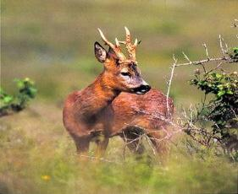
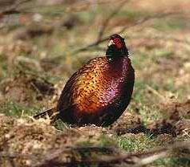
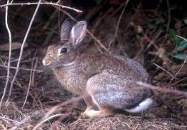
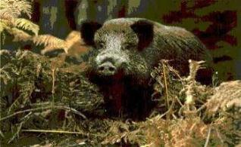
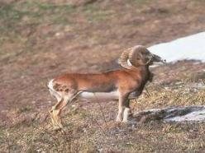
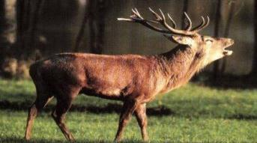
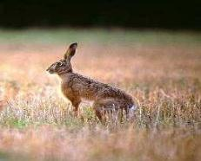
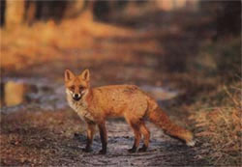
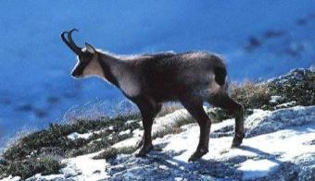
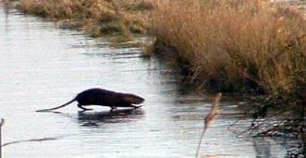
Gibiers chassables à l’arc
CHASSE A L’ARC
Chassables et régulables :
possibilité de pratiquer toute l’année…

Slide 12
Techniques de chasse
CHASSE A L’ARC
Toutes les techniques de chasse à tir sont adaptables à l’arc :
Billebaude, chien d’arrêt
Affût, approche
Poussée silencieuse et battue
Des contraintes à prendre en compte :
La faible portée utile de l’arme
La faible vitesse de la flèche
Tirer près sur gibier arrêté, ou très près sur gibier se déplaçant lentement

Slide 13
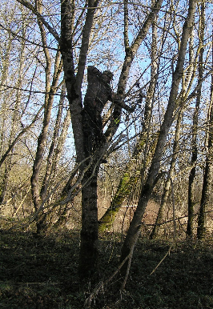
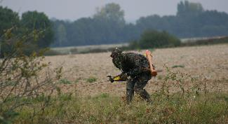
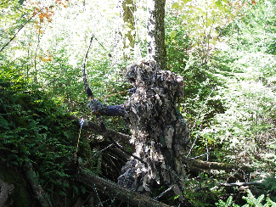
Grand Gibier
CHASSE A L’ARC
Affût
Le plus efficace
Perché : contraintes de sécurité
Au sol : difficultés dues au vent
Approche
Le plus difficile mais aussi le plus exaltant
Battue / Poussée
Le plus accessible mais qui présente le plus de contraintes
Des postes souvent mal adaptés aux archers ; il faut bien expliquer les exigences de l’arc
Du gibier stressé qui passe pas forcément très loin mais bien souvent trop vite
Un type de chasse paradoxalement très exigeant et qui demande une grande maîtrise de soi.

Slide 14
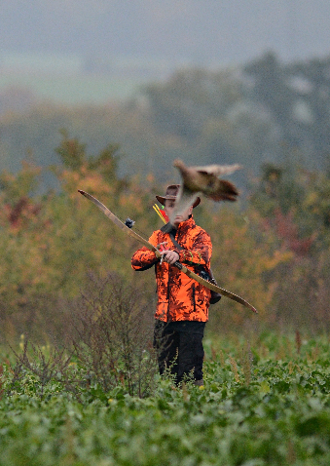
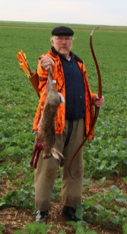
Petit Gibier
CHASSE A L’ARC
Modes de chasse particulièrement recommandés :
Billebaude : tir opportuniste « à la rencontre »
Oiseaux au chien d’arrêt
Lièvres aux chiens courants
Lièvres au chaudron
Lapins au furet

Slide 15
CHASSE A L’ARC
Chasser à l'arc, c’est quêter un gibier et se créer les conditions d'un tir efficace
« Gibier » : un animal sauvage et libre « Tirer efficacement » : tirer pour tuer et non tenter un tir aléatoire
Notes:
Message
Lire à haute voix cette phrase et se quitter en souhaitant bonne chance (si nous ne traitons pas la réglementation).
Piège à éviter
Ne pas finir sur un message marquant.
Tir de chasse
Ne pas oublier
Quelques sujets propres à lancer les réflexions et les débats chez les instructeurs pendant la réunion de préparation des formations obligatoires :
Le tir de chasse n’est pas du tir cible sur 3D vivant. La chasse ce n’est pas du tir
Plus on cherche à être près du gibier plus on chasse et plus on le tir de loin moins on chasse. Le tir peut tuer la chasse.
Le tir de chasse n’est pas une performance de tireur sportif. C’est un tir qui tue.
Le tir qui tue quel que soit le niveau technique du tireur est un tir exécuté à une distance où il atteint la cible sans problème. Le tireur place sa flèche dans la zone vitale au moment opportun.
Le tir de chasse est un tir de contact qui présente ses difficultés propres qui le distingue totalement de tir de cible.
Dans le tir de chasse la justesse de la décision de tirer est un élément clé.
Ne pas tirer quand les conditions ne sont pas bonnes fait partie du tir de chasse.
Ces points doivent être illustrés par des exercices, à inventer, pendant la séance de tir pratique lors des formations obligatoires. Le stagiaire doit repartir avec la conviction que s’il se discipline pour :
tirer un animal à la distance où il atteint la cible 8 fois sur 10,
tirer au moment où l’animal n’est pas sur l’œil,
il peut aller à la chasse tout de suite sans mauvaise conscience et apprendre à chasser en chassant.
Il faut penser à développer l’idée de plaisir dans le tir qui est une composante du plaisir à chasser. Plus le jeune chasseur développera son adresse de tireur plus il prendra du plaisir, que ce soit au petit gibier ou au grand gibier. « Le tirer très » n’exclut pas l’entraînement pour s’améliore au tir.
A éviter :
Transformer la séance de tir en défouloir, en concours de tir 3D ou en démonstration d’adresse des instructeurs. Il s’agit d’encourager les candidats et non de les décourager.

Slide 16
CHASSE A L’ARC
Le tir de chasse
Avec un arc, on tire près, très près
Notes:
Message
Tirer près et à coup sûr, et non parce qu'on est du bon côté de l'arc, procure une grande satisfaction au chasseur (quand il réussit) et manifeste son respect pour la vie.
Quand on a goûté au bonheur du « tirer à coup sûr », se retenir de tirer n'est pas frustrant car on compte sur la prochaine fois.
A l'arc, il est normal de ne pas toujours tuer. C'est même une règle. On tue de temps en temps mais pas tout le temps. Cela il faut l'expliquer dès le départ aux débutants pour qu'ils sachent à quoi s'attendre et ne soient pas tenter de faciliter artificiellement la chasse pour qu'elle soit à leur main. Il y va de la qualité des chasseurs à l'arc de demain donc de la pérennité de la chasse à l'arc. C'est donc une dérive lourde de conséquence que de vouloir tuer à tout prix surtout si ça devient une habitude.
Si nous sommes sympathiques auprès de nos concitoyens (sympathie à cultiver), c'est bien parce qu'avec nous le gibier a sa chance (c'est ainsi qu'ils formulent les choses) et parce que nous chassons beaucoup pour tuer peu. La sympathie dont nous bénéficions, nous devons la cultiver. Partant, le but de la FFCA n'est pas de former des tueurs mais des chasseurs efficaces et bien acceptés par la société.
Certains pensent que pour être reconnu il faut tuer à tout prix. Tuer oui, mais pas à tout prix. C'est l'occasion d'éduquer le jeune chasseur à accepter qu'à l'arc on ne tue pas toujours et que c'est normal.
C'est à cause de sa rareté que la réussite a si bon goût.
Le groupe d'instructeurs doit préparer les stages en se réunissant pour faire un échange de point de vue sur ce thème du tirer près (entre autre) afin d'être capable d'en tirer toutes les conséquences.
Nous n'insisterons jamais assez sur l'importance de ces journées obligatoires sur le plan de l'éducation.
Le tir de chasse est le tir d'une seule flèche (score sur une flèche et non sur une volée ou plus) dans des conditions que la chasse impose et le réussir. C'est pour cela que le « tirer près » est une composante presque obligatoire du tir de chasse.
En utilisant les pistes que nous venons de présenter, l'instructeur FFCA doit aussi réfléchir à la nature du tir de chasse, et à ce qui le rend différent du tir de cible et du tir 3D.
Soit rappelé au passage que ces exigences de réflexion, d'échange et de débat s'adressent essentiellement à l'instructeur FFCA car il a choisi librement de s'engager dans une action d'éducation, de formation et de communication dans le sens du projet associatif de la FFCA. De ce fait il se doit d'acquérir la compétence qui doit accompagner ses prestations. Le chasseur qui va au bois pour son simple plaisir et sans aucune prétention n'est pas tenu aux mêmes obligations. Qu'il chasse bien, ait du succès et éprouve beaucoup de plaisir suffisent.
Piège à éviter
Oublier de convertir la donnée matérielle qu'est le «tirer près » en contenu éducatif. C'est l'essentiel du travail de l'instructeur FFCA.
Oublier de définir la spécificité du tir de chasse car cette spécificité permet de comprendre tout ce qui va avec aussi bien sur le plan de l'émotion que celui de la technique.

Slide 17
Tirer pour tuer…
CHASSE A L’ARC
Et non tirer pour tenter un tir difficile !
C’est la différence entre le tir de compétition où le but est de réussir des tirs difficiles et la chasse où le but est de tuer à coup sûr
Chasser, c’est se créer les conditions d’un tir efficace
Rappel des conditions pour obtenir une mort rapide
Organes vitaux transpercés
Affûtage parfait des lames
L’efficacité du tir dépend de l’entraînement
Connaître sa distance de tir efficace et son matériel

Slide 18
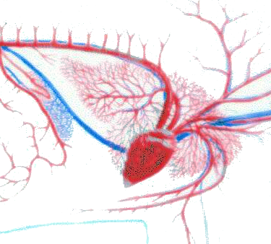
Où viser ?
CHASSE A L’ARC
Chercher à atteindre la zone la plus riche en vaisseaux sanguins
Cœur – poumons
Viser le centre de la zone cœur-poumons pour compenser la dispersion inhérente à tout tir

Slide 19
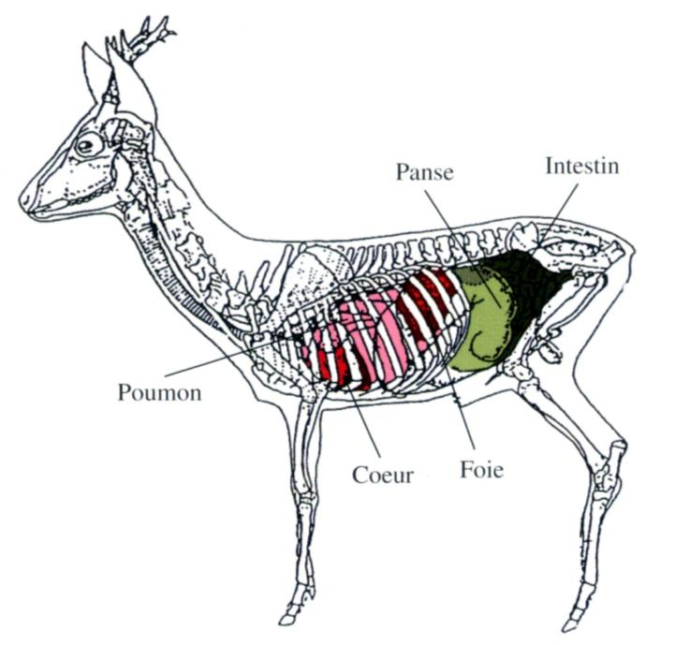
Anatomie
CHASSE A L’ARC
Cervidés
Point à viser

Slide 20
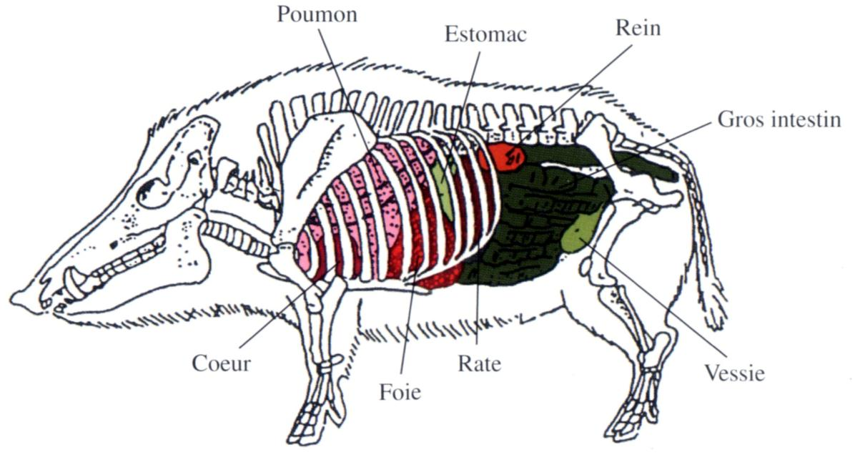
Anatomie
CHASSE A L’ARC
Sangliers
Point à viser

Slide 21
Un gibier de profil…
CHASSE A L’ARC
Visée directe sur la zone vitale

Slide 22
Et si le gibier n’est pas de profil ?
CHASSE A L’ARC
Il faut imaginer la trajectoire de la flèche dans le corps pour choisir le point de pénétration

Slide 23
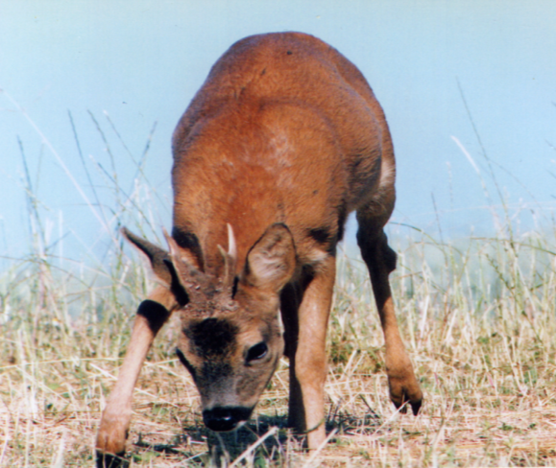
Tirs à proscrire
CHASSE A L’ARC
Gibier pas suffisamment dégagé, sur l’œil ou de face

Slide 24
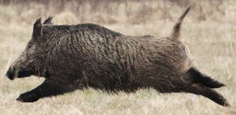
Tir à la course !
CHASSE A L’ARC
A éviter
Des paramètres trop difficiles à maîtriser : le résultat devient aléatoire
2,3m
Vitesse de flèche :
environ 60m/s
Durée du trajet de la flèche :
20m÷60m/s=0,33s
Pendant ce temps le sanglier a parcouru :
25000m÷3600sx0.33s=2,3m
25 km/h
???
20m
Sans prendre en compte le temps de réaction du tireur
Notes:
S’ajoute à l’incertitude le temps de réaction du tireur

Slide 25
Saut de la corde (vidéo)
CHASSE A L’ARC
Notes:
Cliquer dans l’image pour démarrer la vidéo

Slide 26
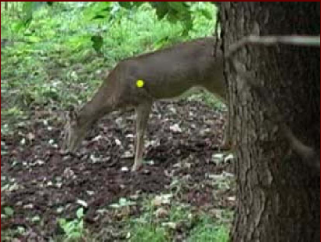
Analyse du Saut de la corde (1)
CHASSE A L’ARC
La biche est sans méfiance, vous visez un point

Slide 27
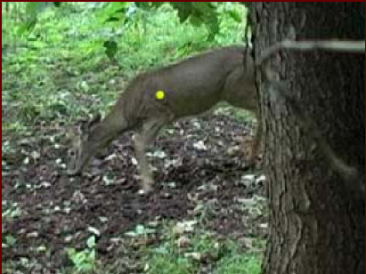
Analyse du Saut de la corde (2)
CHASSE A L’ARC
20 millième de seconde après la décoche la réaction débute

Slide 28
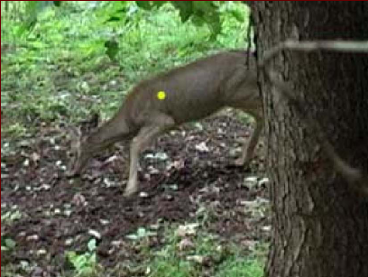
Analyse du Saut de la corde (3)
CHASSE A L’ARC
75 millième de secondes après le tir la biche se baisse rapidement

Slide 29
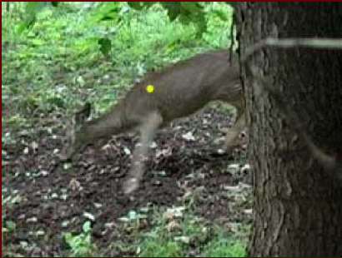
Analyse du Saut de la corde (4)
CHASSE A L’ARC
Juste avant que la flèche frappe la biche a changé à la fois de hauteur et d’angle

Slide 30
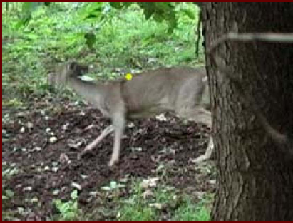
Analyse du Saut de la corde (5)
CHASSE A L’ARC
En 1/8 seconde l’animal s’est baissé d’au moins 20 cm transformant une très bonne flèche en une blessure d’apophyse à l’issue très incertaine.

Slide 31
Tirs à proscrire : résumé
CHASSE A L’ARC
Il faut s’abstenir de tirer quand le gibier
Est trop loin
Est sur l’œil
Est masqué, même partiellement
Se déplace rapidement
Est dans une mauvaise position
Savoir ne pas tirer si les conditions d’un tir efficace ne sont pas réunies fait partie des compétences du chasseur accompli
C’est faire preuve de maîtrise de soi

Slide 32
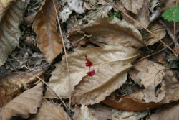
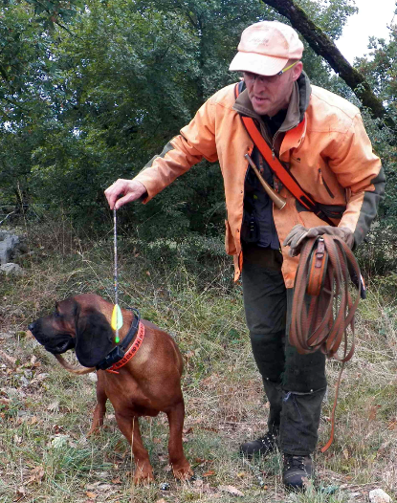
Après le tir d’un Grand Gibier
CHASSE A L’ARC
Attendre
Ne pas bouger
Ecouter
Regarder
Aller à l’endroit du tir avec précaution
Repérer les indices (les laisser sur place, ne pas les piétiner)
Suivre la piste sur une courte distance
Appeler un conducteur de chien de sang, si besoin
On ne tire un grand gibier que si l’on est en mesure de lancer une recherche au sang
Pas d’affût soir si l’on ne peut se libérer le lendemain pour une recherche

Slide 33
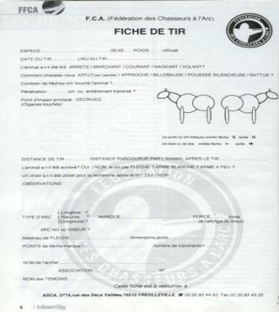
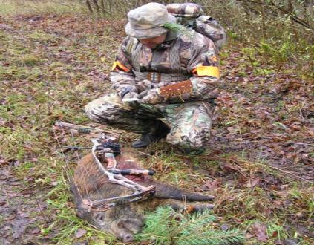
Après le tir d’un Grand Gibier
CHASSE A L’ARC
Les chasseurs à l’arc membres de la FFCA remplissent une fiche de tir
Une information essentielle pour montrer aux autres chasseurs que l’arc est efficace
Une analyse objective des conditions de tir et du matériel utilisé pour établir des recommandations fiables et utiles
Portail Internet de saisie des fiches de tir sur www.ffca.net
Information

Slide 34
LE MATERIEL
L’arc de chasse
Arme de contact
Notes:
Message
Arme de contact : cette notion demande à être expliquée et à être réexpliquée, nécessité pédagogique oblige.
Rappeler que l'arc doit être utilisé à courte distance (par rapport à une carabine) pour être pleinement efficace.
Quelque soit l'arme, tout mise à mort rapide nécessite plusieurs conditions. La chasse à l'arc ne déroge pas à cette règle : si on tire au bon moment, au bon endroit et de très près (pour être précis sous toute condition), on tue rapidement et on ne blesse jamais. Quand une de ces conditions n'est pas réunie, il y a risque de blessure ; tout l'Art est de réunir ces conditions.
Chasser à l'arc c'est entrer en contact étroit avec la nature et le gibier ; le tirer près mène à cela. Le sommet de l'émotion dans la chasse à l'arc c'est quand on a réussi à être très près du gibier sans l'effaroucher, et ce sommet est repoussé encore plus haut quand le chasseur arrive à exécuter un tir parfait. C'est du bonheur sur du bonheur.
Plus on tire près, plus on aura chassé ; plus on tire loin, moins on aura chassé. Chasser ne se résume pas au tir… Si cela est bien compris, la bredouille devient très acceptable Le chasseur aura trouvé sa récompense dans l'émotion suscitée par l'intensité de la chasse. La bredouille est insupportable et le tableau de chasse jamais tout à fait satisfaisant que quand la chasse a été banale et plate.
L'instructeur doit bien expliquer que la réussite à l'arc se mérite et que choisir de chasser à l'arc, c'est choisir une chasse difficile. C'est cette difficulté là qui paradoxalement est source de bonheur et d'émotion.
La journée de formation obligatoire en tant que premier contact du stagiaire avec le monde de la chasse à l'arc doit être mise à profit pour lui expliquer que la difficulté est une composante de la chasse à l'arc, incontournable mais heureusement prometteuse de bonheur, si nous voulons former de bons débutants.
Piège à éviter
La polémique entre l'arc et la carabine.
Sombrer dans le discours moralisateur (par exemple : ne pas porter de jugement de valeurs sur la chasse en parc ou le gibier de tir mais simplement avertir qu'au delà d'un certain seuil d'artificialisation en vue d'assurer un «résultat » au débutant, on sort de l'acte de chasse pour entrer dans le tir sur gibier vivant et rappeler l'époque du tir au pigeon vivant, activité que notre société n'accepte plus)
Oublier qu'on est là pour transmettre le feu sacré et non pour fustiger, inhiber, refroidir…
Montrer la chasse à l'arc comme tout beau, tout facile.

Slide 35
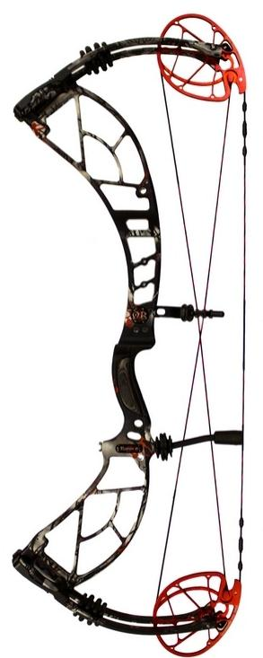
Arcs de chasse
LE MATERIEL
Les arcs dits « traditionnels »
Les arcs à mécanisme

Slide 36
Quelques termes
LE MATERIEL
Les unités sont anglo-saxonnes
Les longueurs sont exprimées en pouces (ou inches) :
1in.= 2.54 cm
Les vitesses sont exprimées en pieds/s (ou feet per second) :
1fps= 0,304 m/s
la force d’un arc est exprimée en livres (ou pound) :
1# = 454 g
Les masses sont exprimées en grains :
1grain=0.0647g 1g=15.5 grains

Slide 37
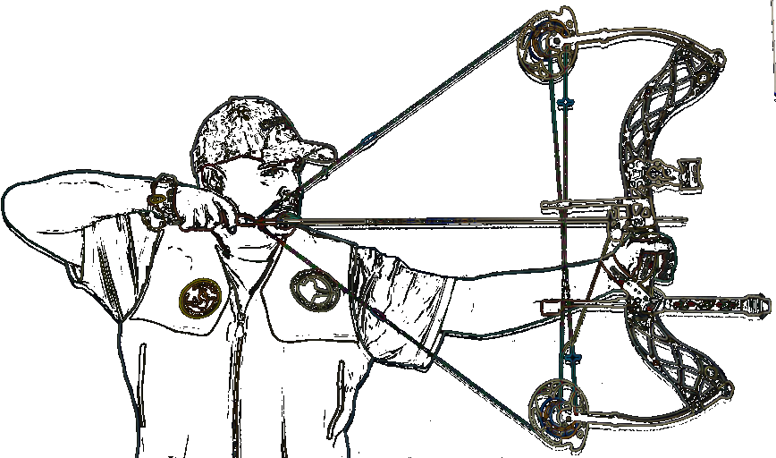
Quelques termes
LE MATERIEL
L’archerie a ses propres termes
Bander l’arc, c’est fixer la corde sur l’arc
Le band est la distance (au repos) entre la corde et la poignée
Band
Band
Armer l’arc, c’est amener l’arc en position de tir (mettre les branches en contrainte)

Slide 38
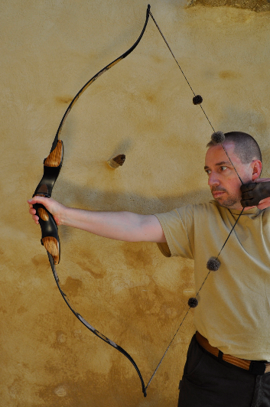
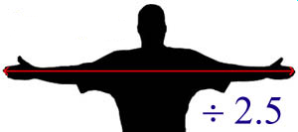
Quelques termes
LE MATERIEL
L’ALLONGE est pour un arc armé, la distance mesurée sur la flèche entre le point d’encochage et la verticale du creux de la poignée + 1 ’’ ¾
Spécifique à chaque archer
On la détermine avec une flèche d’allonge graduée
Les fabricants mesurent la force de l’arc à 28’’ d’allonge AMO
Dans la plupart des cas, elle correspond à l’envergure (en pouces) divisée par 2.5
Point d’encochage
Creux de poignée
1’’ ¾
Allonge norme AMO

Slide 39
Choisir son arc
LE MATERIEL
Tous les types d’arcs conviennent à tous les modes de chasse
L’archer doit adapter sa technique en fonction de son choix
La force de l’arc est fonction de la condition physique de l'archer, de son expérience et du gibier convoité
Un chasseur à l’arc doit dominer son arc en toutes circonstances (extrême fatigue, froid, ankylose…)
Le tir du grand gibier requiert une force d’arc minimale qui dépend du type d’arc, du poids de flèche, de la lame utilisée…
Dans la plupart des cas, 45 livres à son allonge constituent le minimum acceptable

Slide 40
Arcs traditionnels
LE MATERIEL
Longbow
Hybride
Recurve Monobloc
Recurve Démontable
Recurve ILF Démontable

Slide 41
Description d’un « tradi »
LE MATERIEL
Branche
Corde
Fenêtre
Tapis d’arc
Poignée
Dos
Ventre
Poupée

Slide 42
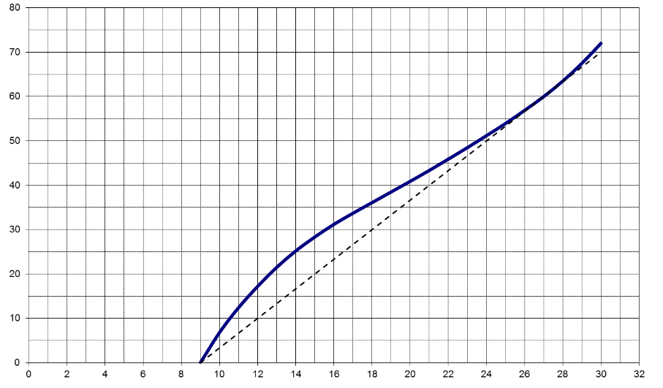
Arcs traditionnels
LE MATERIEL
Progression de la force d’armement
Arc recurve 60’’ marqué 62# à 28’’
66#
Zone d’utilisation optimale
54#
Force (Livres)
Allonge (pouces)
25’’
29’’
Notes:
La variation de l’effort de traction est progressive Ex : 25’’➔54# 29’’➔66#
la qualité de fabrication permettra d’emmagasiner et donc de restituer le maximum d’énergie.
Le mouvement qui conduit à la position armé est progressif et sans à-coup l’armé, la force de maintien est au maximum il sera donc difficile de rester en attente dans cette position.
Un arc traditionnel es conçu pour avoir des performances optimisées dans une certaine plage d’allonge.
L’archer devra choisir la force souhaitée à l’allonge, la hauteur de l’arc en fonction de sa morphologie

Slide 43
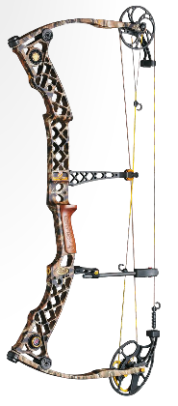
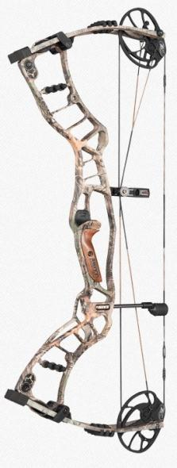
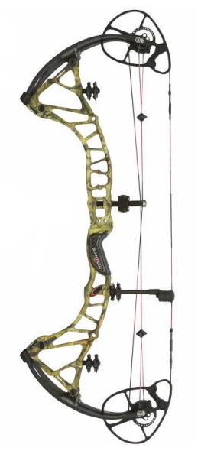
Arcs à mécanisme
LE MATERIEL
Solo Cam
Hybrid
Binary Cam
Twin Cam

Slide 44
Description d’un « compound »
LE MATERIEL
Branche
Came
Réglage de la force
Corde
Viseur
Visette
Ecarteur de câbles
Fenêtre
Repose flèche
Dragonne
Stabilisateur
Stop corde
Câbles

Slide 45
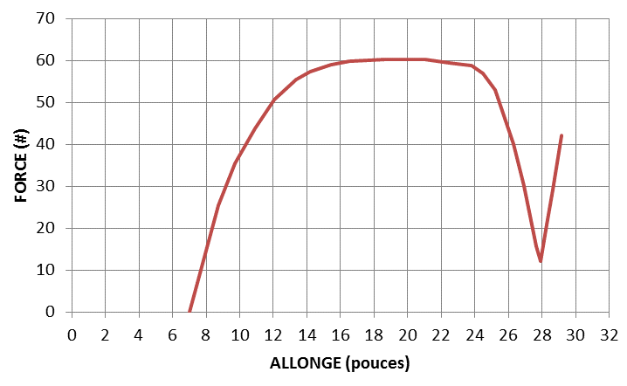
Arcs à mécanisme
LE MATERIEL
Progression de la force d’armement
Pic
Mur
LET-OFF : pourcentage de réduction de la force une fois l’arc armé
Un arc 60# avec 80 % de let-off présentera (1-0,8)x60= 12# une fois armé
60#
12#
Vallée
Notes:
L’armement demande un effort important dès le début mais le maintien à l’armé ne nécessite qu’un effort réduit let off dans ce cas 80%.
L’allonge doit correspondre au point bas de l’effort, dans ce cas à 28’’
Le mouvement d’armement est brutal au début et se réduit avant le point d’ancrage, il est plus difficile à réaliser sans mouvement parasite.
A l’armé, la force de maintien est très réduite il est donc possible de rester dans cette position dans l’attente du moment le plus propice pour le tir.
En déduire de ces points techniques une réflexion pour le choix de l’arc en fonction de la chasse projetée.

Slide 46
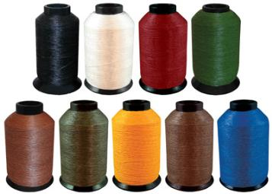
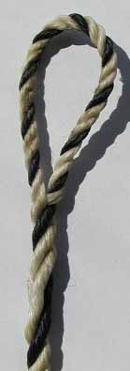
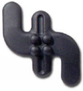
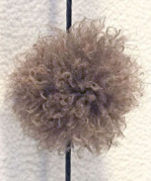
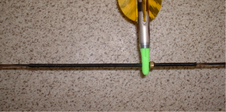
Cordes & Câbles
LE MATERIEL
Constitués brins multiples
Matière : Dacron, fast flight (Polyéthylènes)
silencieux
Corde épissée
(flamande) ➔tradi
Corde sans fin
(endless) ➔compound
Tranche fil

Slide 47
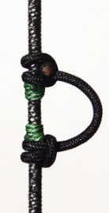
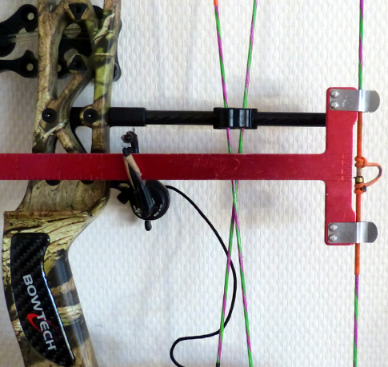
Cordes & Câbles
LE MATERIEL
Les repères d’encochage
Le détalonnage : hauteur du point d’encochage
Tradi : ~10mm
D-Loop pour tir au décocheur
Compound : ~0mm
Nockset
Ligature

Slide 48
LE MATERIEL
La flèche de chasse
C’est la flèche qui tue !
Notes:
Message
Parler de la flèche est l'occasion rêvée pour désamorcer la polémique entre arcs traditionnels et arcs compounds.
Ce n'est pas l'arc qui tue mais bien la flèche.
Une flèche bien placée (ce qui sous-entend tir précis), armée d'une lame parfaitement affûtée et volant droit à une vitesse correcte tue parfaitement quel que soit l'arc qui la propulse. Le même résultat peut être obtenu tout aussi bien avec un longbow anglais de 60 livres qu'avec un arc compound à cames dernière génération de 45 livres.
Le choix est la fabrication des flèches est donc primordial. La flèche doit être appariée à l'arc et au tireur pour voler correctement.
C'est l'occasion de parler de la formation FFCA où le sujet est traité à fond.
Piège à éviter
Emettre des jugements de valeur sur les différents types de matériaux utilisés dans la fabrication des flèches (bois, aluminium, carbone).

Slide 49
La flèche
LE MATERIEL
Pointe (lame)
Fût
Empennage
Encoche
Longueur
La longueur d’une fleche se mesure entre le creux d’encoche et l’insert (hors pointe)
Insert : se colle dans le fût, permet de visser la pointe
Notes:
Message
Il faut que la rigidité du fût soit parfaitement adaptée à l’arc et au tireur pour obtenir un bon vol, une bonne précision et une bonne pénétration. Ce travail nécessite du temps et des connaissances approfondies, d’où l’intérêt de se rapprocher des associations.
L'encoche doit pincer suffisamment pour ne pas tomber au mauvais moment.
A la chasse il faut penser à étouffer le « click » en encochant.
Ne pas se contenter des photos. Montrer des plumes d'aile gauche, d'aile droite, des flu-flus, des vanes en plastiques…Chaque fois qu'il est possible de raviver l'attention de l'auditoire par la manipulation d'objets, en profiter pour le faire.
Informer (ne pas avoir peur de se répéter) qu'il y a des ateliers de montage de flèches dans les formations FFCA.
Piège à éviter
Se contenter de paroles. C'est monotone et les gens décrochent. L'idéal c'est de changer d'intervenant régulièrement pour éviter l'usure et l'ennui.

Slide 50
Le spine
LE MATERIEL
Cette grandeur définit la rigidité du fût
Il se mesure à l’aide d’un testeur de spine
28’’
0.34’’➔ spine 340
1.94#
Il faut que la rigidité du fût soit adaptée aux caractéristiques de l’arc
La détermination du spine (rigidité) est fonction de la longueur de la flèche, du poids de la pointe, de la force à l'allonge et de l'arc utilisé

Slide 51
Le paradoxe de l’archer
LE MATERIEL
Film : Daniel Yononindo
Notes:
Rappeler que plus la fenêtre est décentrée par rapport à l’axe des branches et plus le paradoxe sera important.

Slide 52
Le fût
LE MATERIEL
Différents matériaux
Bois
Aluminium
Carbone
Carbone & aluminium
Les flèches lourdes favorisent la pénétration ; elles sont bien adaptées aux arcs traditionnels
Les flèches légères favorisent la vitesse ; elles sont plutôt adaptées aux arcs à mécanisme modernes à haute performance
Il faut y inscrire son numéro de permis de chasser

Slide 53
L’empennage
LE MATERIEL
Rôle : stabiliser la flèche
Vanes plastique (Compound)
Plumes naturelles (Tradi)
Flu-Flu (tir au vol)

Slide 54
L’empennage
LE MATERIEL
Plusieurs montages possibles:
Empennage droit
Empennage incliné
Empennage hélicoïdal

Slide 55
Les encoches
LE MATERIEL
A emboiter ou à coller
Test de tenue sur la corde
Vérifier leur état (risque de décoche à vide si rupture)

Slide 56
Le choix d’une pointe de chasse
LE MATERIEL
Pour le Grand GIBIER
Choix : qui peut le plus peut le moins…
Caractéristiques requises
Réglementaire
Solide
Facile à affûter
Attention
Les lames neuves ne sont pas toujours affûtées
Les lames se « désaffûtent » rapidement
Tirer une lame mal affûtée est irresponsable

Slide 57
Les lames articulées…
LE MATERIEL
Présentent quelques avantages…
Une meilleure adaptation aérodynamique aux vitesses de sortie de flèche élevées des arcs modernes
Un fort diamètre de coupe, souvent supérieur à celui des lames fixes
… Mais également des inconvénients
Plus grande fragilité aux chocs sur les parties dures
Nécessitent une énergie cinétique >60 ft/lb (81 Joules)pour s’ouvrir correctement
Nécessitent des conditions de tir optimales (angle)
Nécessitent une grande qualité de fabrication
Notes:
Présentent quelques avantages…
Une meilleure adaptation aérodynamique aux vitesses de sortie de flèche élevées des arcs modernes
Réduction des effets parasites de planage des lames classiques et amélioration de la précision du tir
Un fort diamètre de coupe, souvent supérieur à celui des lames fixes
Amélioration de l’effet hémorragique sur le gibier
… Mais également des inconvénients
Plus grande fragilité aux chocs sur les parties dures
Risque de cassure sur les gibiers durs (armure sanglier, gros os)
Nécessitent un surcroît d’énergie cinétique pour fonctionner correctement (minimum recommandé par les fabricants de 60ft/lb ou 81 joules)
Risque de sous pénétration
Nécessitent des conditions de tir optimales
Risque de défaut d’ouverture sous des angles d’atteinte aigus
Nécessitent une grande qualité de fabrication
Aciers de qualité, précision d’usinage, conception…

Slide 58
Les lames articulées…
LE MATERIEL
Important
Quelques recommandations
Ne pas les tirer avec des arcs traditionnels (énergie insuffisante)
Ne les tirer qu’avec des arcs à mécanisme de force élevée (≥ 60#)
Eviter les angles de tir aigus et privilégier les tirs de profil
Eviter de les réutiliser après un tir dans des parties dures
Usage quasi unique !
Eviter de les tirer sur les gros animaux et en particuliers les gros sangliers
Privilégier des modèles de qualité
Eviter le bas de gamme

Slide 59
Test d’affûtage
LE MATERIEL
Une lame de chasse doit toujours être parfaitement affutée
Ongle
Poils
Elastiques
Notes:
Message
La présentation des tests d'affûtages peut être accompagnée de démonstrations spectaculaires (pour marquer les esprits) mettant en valeur à la fois l'efficacité de la flèche et le danger qu'elle représente pour l'utilisateur. Par exemple traverser une pièce épaisse de cuir avec un appui léger comme avec une épée. Expliquer qu'une lame de chasse peut trancher une corde par simple contact…
Piège à éviter
Ne pas faire ressortir le côté dangereux tout en insistant sur la nécessité d'obtenir un tranchant rasoir. Il faut mettre en valeur les deux côtés équitablement.

Slide 60
Le choix d’une pointe de chasse
LE MATERIEL
Pour le petit gibier
On cherche à maximiser l’effet du choc : pointe assommoir
Il faut chercher à entraver le gibier pour faciliter sa récupération

Slide 61
Le choix d’une pointe de chasse
LE MATERIEL
Pour le petit gibier
Eviter les blunts caoutchouc à la chasse pour leur faible létalité
Tir fichant
Lame + rondelle
Lame + élastique
Blunt métal (assommoir) + rondelle
Pointe à griffe (Judo)
Tir au vol
Pointe à griffe (Judo)
Pointe Snaro
Blunt métal
+
+
Notes:
Pour la chasse du petit gibier, on cherche à freiner au maximum la pénétration dans le corps de l’animal afin que la flèche l’entrave et ainsi sa récupération est facilitée
Faire très attention à l’utilisation des lames lorsqu’on chasse avec des chiens (lapins, lièvres)

Slide 62
Du poids total des flèches…
LE MATERIEL
La flèche de chasse doit pénétrer le gibier jusqu’aux organes vitaux
Tirer une flèche trop légère est irresponsable : inefficace sur le gibier, dangereux pour l’arc et le tireur
Une flèche de chasse doit être lourde
Important
Arc traditionnel | Arc compound
Minimum 10 grains par livre (de force d’arc) | Minimum 8 grains par livre (de force d’arc)
Minimum pour 45# : 450 grains (~30grammes) | Minimum pour 45# : 360 grains (~23grammes)
50# ➔ 500 grains, 60#➔600 grains, etc.... | 50# ➔ 400 grains, 60#➔480 grains, etc....
Tirer plus lourd augmente la pénétration, réduit bruit et vibrations et allonge la durée de vie de l’arc...

Slide 63
LE MATERIEL
Les accessoires
Notes:
Message
Les montrer. Les faire toucher.
Piège à éviter
Ne pas les montrer. Ne pas les faire toucher.

Slide 64
Les accessoires indispensables
LE MATERIEL
Accessoires d’un arc traditionnel
Protège poupée
Gantelet
Silencieux
Carquois
Tapis
Bandoir (fausse corde)
housse
Protège bras

Slide 65
Les accessoires indispensables
LE MATERIEL
Accessoires d’un arc compound
Repose Flèche
Viseur
Visette
Silencieux
Carquois
Décocheur
Protège bras
Stabilisateur
Valise

Slide 66
La boîte à outils
LE MATERIEL
L’outillage indispensable
Colle
Clés allen au pas US
Bobineuse à tranche fil
Empenneuse
Equerre d’arc
Pince à nockset
et nocksets
Cire pour corde
Nécessaire d’affutage

Slide 67
La boîte à outils
LE MATERIEL
L’outillage utile (association)
Taille-fût
(fût bois)
Spine tester
Coupe Plumes
Métiers à corde et fibres
Balance de précision
Peson pour arc
Radar
Presse

Slide 68
LE CHASSEUR A L’ARC
Entraînement au tir de chasse
Le chasseur à l’arc s’entraîne au tir toute l’année il ne décroche pas son arc la veille de l’ouverture
Notes:
Message
Pour l'acquisition et le perfectionnement des bases techniques, tirer à très courte distance (une distance où il est impossible de rater la cible), libéré du souci de précision, faire des séries pour enraciner un détail technique à la fois.
Ne s'occuper du détail technique suivant qu'après la parfaite acquisition de celui en cours. Cela s'appelle le travail de paille.
Le complément du travail de paille est la billebaude.
Insister sur le fait que par chance l'entraînement au tir à l'arc est un véritable jeu où on prend beaucoup de plaisir, comme des enfants.
Le ton doit toujours être convivial et passionné si nous voulons transmettre le feu sacré et non docte et condescendant.
Piège à éviter
Xxx.

Slide 69
L’entraînement
LE CHASSEUR A L’ARC
Condition de la réussite
Connaître et améliorer sa distance d’efficacité…

Slide 70
Techniques de tir
LE CHASSEUR A L’ARC
Tir visé
Alignement :
œil
visette
viseur
cible

Slide 71
Techniques de tir
LE CHASSEUR A L’ARC
Tir instinctif
Alignement :
Flèche
Ancrage
Pointe du coude

Slide 72
Méthodes d’entraînement
LE CHASSEUR A L’ARC
La paille
Pour acquérir et améliorer sa technique
Chaque tir doit être analysé pour vérifier sa technique
La billebaude (attention à la légalité… )
Pour créer une visée réflexe quelle que soit la distance de tir et l’environnement
Chaque tir doit être analysé pour comprendre ce qui peut perturber un tir

Slide 73
Méthodes d’entraînement
LE CHASSEUR A L’ARC
Les cibles 3D
Pour créer une visée réflexe quel que soit l’angle de tir
Chaque tir doit être analysé pour vérifier les organes atteints
Le tir dynamique
Sur des cibles en mouvement (arc-trap, ballons..)
Permet de fluidifier la séquence de tir
Entrainement au tir du petit gibier

Slide 74
LE CHASSEUR A L’ARC
La sécurité
Pour les autres - pour soi-même

Slide 75
Sécurité
LE CHASSEUR A L’ARC
Ne pas blesser autrui
La flèche ne doit être sortie du carquois qu’en action de chasse
Identifier parfaitement le gibier avant le tir
Respecter un angle de tir de 30° minimum par rapport à vos voisins
S’assurer toujours d’un tir fichant à vue
Attention au tir sur l’eau et sur les surfaces dures

Slide 76
Sécurité
LE CHASSEUR A L’ARC
Sécurisez vos lames
En dehors de l’action de chasse, les flèches équipées de lames doivent être rangées en sécurité dans le carquois
Sécurité pour vous
Sécurité pour les autres
Sécurité pour les chiens

Slide 77
Sécurité
LE CHASSEUR A L’ARC
Sécurisez votre décoche
OK

Slide 78
Sécurité
LE CHASSEUR A L’ARC
Ne pas se blesser
La flèche doit impérativement être remise dans le carquois avant de franchir un obstacle
Utiliser un armement en parfait état :
Sur l’arc : vérifier corde&cables (cirer souvent), branches (fêlures), gorges des cames
Sur les flèches vérifier l’intégrité du fût (tapoter ou contraindre) et de l’empennage
Toujours être visible pour les autres chasseurs

Slide 79
Sécurité
LE CHASSEUR A L’ARC
Affût perché
Toujours s’assurer avec un véritable harnais
Pour monter
Pour chasser
OK
Point de fixation au-dessus du chasseur
Informer de la présence d’un affût
Utiliser une corde pour monter et descendre le matériel

Slide 80
Règlementation
La réglementation
Arrêté ministériel du 18 août 2008

Slide 81
Chasser en règle
Règlementation
Les documents nécessaires pour chasser à l’arc

Slide 82
Chasser en règle
Règlementation
Identification des flèches
Numéro du permis de chasser (de la validation pour les étrangers)

Slide 83
Action de chasse
Règlementation
L’action de chasse débute dès que la flèche est encochée

Slide 84
Le matériel
Règlementation
En action de chasse, sont interdites :
Arbalètes
Pointes d'entraînement (pointe field)
Pointes équipées de dispositifs toxiques ou d'explosifs
Notes:
Les pointes explosives type “BOWMAG” sont disponibles sur le marché US : pointe munie d’un système de percussion par inertie dans laquelle on insère une munition .357 ou .44

Slide 85
Tirs non fichants
Règlementation
Interdiction d’utiliser des lames
Empennage « Flu-Flu » obligatoire
6 cm

Slide 86
Pour la chasse du grand gibier
REGLEMENTATION
Utiliser une lame règlementaire
et/ou
+
Nombre de tranchants ≥ 2

Slide 87
Transport des arcs
REGLEMENTATION
Arc débandé ou sous étui
Attention à ne pas laisser un arc dans un véhicule par forte chaleur

Slide 88
FORMER
Formation Pratique à la Chasse à l’Arc
Organisées et proposées
par les Associations de Chasseurs à l’Arc FFCA sous forme d’ateliers pratiques
Notes:
Message
Xxx.
Piège à éviter
Xxx.

Slide 89
Formation Pratique à la Chasse à l’Arc
FORMER
Objectifs
Proposées et encadrées par les Associations de Chasseurs à l’Arc FFCA
Développer et aborder en détail les points présentés lors de la JFO
Approfondir les aspects techniques
Ateliers pratiques encadrés par les instructeurs FFCA
Technique (tir, chasse, affûtage, réglage de matériel, camouflage, …)
Cynégétique (biologie, éthologie)
Sécurité et utilisation d’un tree-stand
Les stagiaires pratiquent eux-mêmes

Slide 90
Formation Pratique à la Chasse à l’Arc
FORMER
Exemple d’Ateliers pratiques proposée les associations ,
encadrés par les instructeurs FFCA
Atelier :Technique de tir tradi
Atelier :Sécurité / tir depuis un treestand
Atelier : Montage de flèches
Atelier : Réglages d’un arc à mécanismes

Slide 91
LA FFCA
Vie Fédérale
Notes:
Message
Xxx.
Piège à éviter
Xxx.

Slide 92
La FFCA
Vie Fédérale
La FFCA a obtenu la légalisation de la chasse à l’arc en 1995 et en assure depuis le développement.
Une finalité : promouvoir la chasse à l’arc au niveau national et international
Promouvoir une pratique de la chasse à l’arc porteuse de valeurs
Former et éduquer les chasseurs à l’arc
Développer la sensibilité et l’engagement des chasseurs à l’arc en faveur de l’environnement
Retrouvez la FFCA sur Internet :
www.ffca.net
FFCA-chasse à l’arc

Slide 93
Les associations affiliées FFCA
Vie Fédérale
La FFCA est une fédération d’Associations affiliées qui œuvrent dans l’intérêt général
80 association
2500 membres
300 instructeurs
Objectif des associations : aider le futur chasseur à bien débuter et à acquérir les compétences nécessaires pour chasser efficacement

Slide 94
Le Magazine
Vie Fédérale
« Chasse à l’Arc », une revue trimestrielle faite par des chasseurs et pour les chasseurs
récits de chasse à l’arc, photos, entretiens, études, réflexions, évènements : une revue faite par des archers et appréciée, au-delà de leur cercle, par beaucoup de chasseurs…

Slide 95
Le Magazine
Vie Fédérale
A télécharger gratuitement sur FFCA.net
Hors série spécial JFO
Votre Fédération…
Des conseils….
Des récits….

Slide 96
FFCA
MERCI DE VOTRE ATTENTION
Notes:
Message
Xxx.
Piège à éviter
Xxx.

